Slide 1

التقويـــــــــــــــــــــــــــــــــم
التـــــــــــــــــــــــــدريـــــــــــــــــــــــــــــــــــــــــب
التـــــــــــــــــــــــدريـــــــــــــــــــــــــــــــــــــــس
التهــــــــــيــــــــــــــئــــــــــــــــــــــــــــــــــة
الـــــــــــــــــــرئيـــــــسيــــــــــــــــــــــــة
اختبــــــــــار قصــــــــــــــــــــــــير
حـــــــــــــــل الواجـــــــــــــب
اليوم/ الاربعاء التاريخ/1447/05/28ه الحصة/ الثالثة
الموضوع/ الضرب في 10
حل الواجـــــــــــــــــــــــــــــــــــــــــــــــــــــــب
جواهر الحارثي @jewelsAlshdaddi

Slide 2
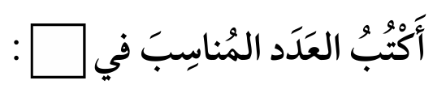
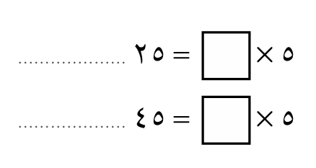
التقويـــــــــــــــــــــــــــــــــم
التـــــــــــــــــــــــــدريـــــــــــــــــــــــــــــــــــــــــب
التـــــــــــــــــــــــدريـــــــــــــــــــــــــــــــــــــــس
التهــــــــــيــــــــــــــئــــــــــــــــــــــــــــــــــة
الـــــــــــــــــــرئيـــــــسيــــــــــــــــــــــــة
اختبــــــــــار قصــــــــــــــــــــــــير
حـــــــــــــــل الواجـــــــــــــب
اليوم/ الاربعاء التاريخ/1447/05/28ه الحصة/ الثالثة
الموضوع/ الضرب في 10
اختبــــــــــار قصــــــــــــــــــــــــير
جواهر الحارثي @jewelsAlshdaddi

Slide 3
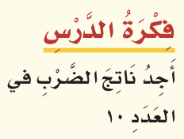
التقويـــــــــــــــــــــــــــــــــم
التـــــــــــــــــــــــــدريـــــــــــــــــــــــــــــــــــــــــب
التـــــــــــــــــــــــدريـــــــــــــــــــــــــــــــــــــــس
التهــــــــــيــــــــــــــئــــــــــــــــــــــــــــــــــة
الـــــــــــــــــــرئيـــــــسيــــــــــــــــــــــــة
اختبــــــــــار قصــــــــــــــــــــــــير
حـــــــــــــــل الواجـــــــــــــب
اليوم/ الاربعاء التاريخ/1447/05/28ه الحصة/ الثالثة
 | الموضوع/ الضرب في 10
الأهداف الخاصة:
أستعمل الأنماط لأضرب.
128
ص
جواهر الحارثي @jewelsAlshdaddi

Slide 4
التقويـــــــــــــــــــــــــــــــــم
التـــــــــــــــــــــــــدريـــــــــــــــــــــــــــــــــــــــــب
التـــــــــــــــــــــــدريـــــــــــــــــــــــــــــــــــــــس
التهــــــــــيــــــــــــــئــــــــــــــــــــــــــــــــــة
الـــــــــــــــــــرئيـــــــسيــــــــــــــــــــــــة
اختبــــــــــار قصــــــــــــــــــــــــير
حـــــــــــــــل الواجـــــــــــــب
جدول التعلم
ماذا أعرف | ما أريد أن أعرف | ماذا تعلمت
الموضوع/
الضرب في 10
1447/05/28
جواهر الحارثي @jewelsAlshdaddi
الأهداف الخاصة:
أستعمل الأنماط لأضرب.

Slide 5
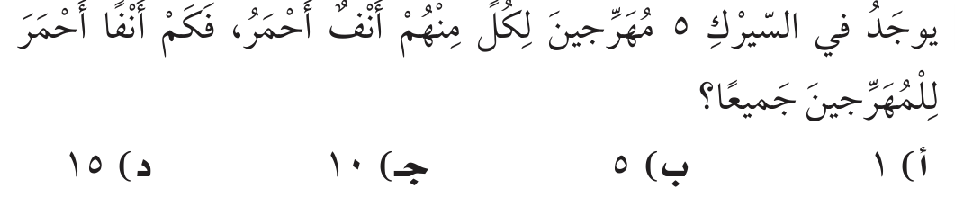
التقويـــــــــــــــــــــــــــــــــم
التـــــــــــــــــــــــــدريـــــــــــــــــــــــــــــــــــــــــب
التـــــــــــــــــــــــدريـــــــــــــــــــــــــــــــــــــــس
التهــــــــــيــــــــــــــئــــــــــــــــــــــــــــــــــة
الـــــــــــــــــــرئيـــــــسيــــــــــــــــــــــــة
اختبــــــــــار قصــــــــــــــــــــــــير
حـــــــــــــــل الواجـــــــــــــب
إثــــــــــــــــــــــــــــــــــــــــــــــراء
الموضوع/
الضرب في 10
1447/05/28
فيما سبق :
الضرب في 5
الأهداف الخاصة:
أستعمل الأنماط لأضرب.
جواهر الحارثي @jewelsAlshdaddi

Slide 6
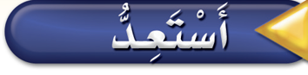
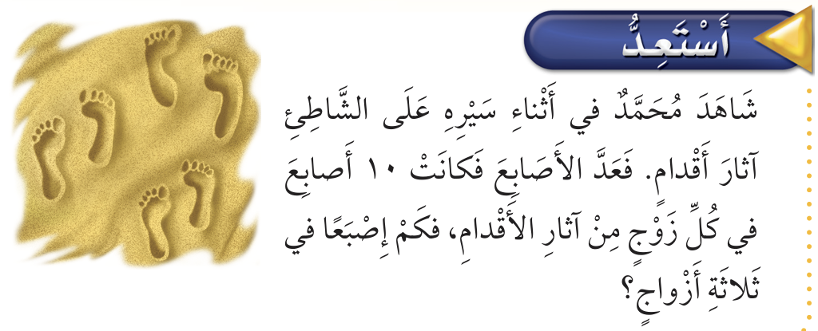
التقويـــــــــــــــــــــــــــــــــم
التـــــــــــــــــــــــــدريـــــــــــــــــــــــــــــــــــــــــب
التـــــــــــــــــــــــدريـــــــــــــــــــــــــــــــــــــــس
التهــــــــــيــــــــــــــئــــــــــــــــــــــــــــــــــة
الـــــــــــــــــــرئيـــــــسيــــــــــــــــــــــــة
اختبــــــــــار قصــــــــــــــــــــــــير
حـــــــــــــــل الواجـــــــــــــب
128
ص
الموضوع/
الضرب في 10
1447/05/28
الأهداف الخاصة:
أستعمل الأنماط لأضرب.
جواهر الحارثي @jewelsAlshdaddi

Slide 7

التقويـــــــــــــــــــــــــــــــــم
التـــــــــــــــــــــــــدريـــــــــــــــــــــــــــــــــــــــــب
التـــــــــــــــــــــــدريـــــــــــــــــــــــــــــــــــــــس
التهــــــــــيــــــــــــــئــــــــــــــــــــــــــــــــــة
الـــــــــــــــــــرئيـــــــسيــــــــــــــــــــــــة
اختبــــــــــار قصــــــــــــــــــــــــير
حـــــــــــــــل الواجـــــــــــــب
128
ص
الموضوع/
الضرب في 10
1447/05/28
الأهداف الخاصة:
أستعمل الأنماط لأضرب.
جواهر الحارثي @jewelsAlshdaddi

Slide 8
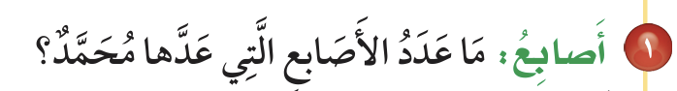

التقويـــــــــــــــــــــــــــــــــم
التـــــــــــــــــــــــــدريـــــــــــــــــــــــــــــــــــــــــب
التـــــــــــــــــــــــدريـــــــــــــــــــــــــــــــــــــــس
التهــــــــــيــــــــــــــئــــــــــــــــــــــــــــــــــة
الـــــــــــــــــــرئيـــــــسيــــــــــــــــــــــــة
اختبــــــــــار قصــــــــــــــــــــــــير
حـــــــــــــــل الواجـــــــــــــب
128
مثال
ص
الموضوع/
الضرب في 10
1447/05/28
الأهداف الخاصة:
أستعمل الأنماط لأضرب.
تعلم فردي
جواهر الحارثي @jewelsAlshdaddi

Slide 9
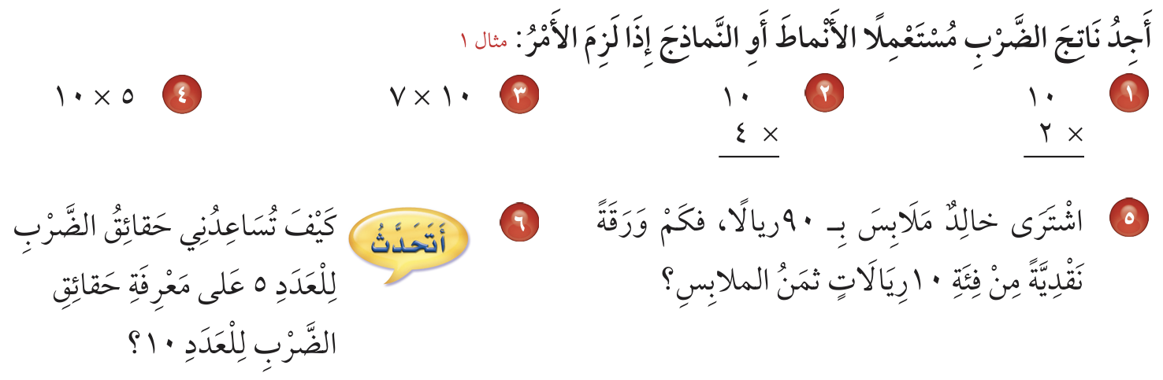
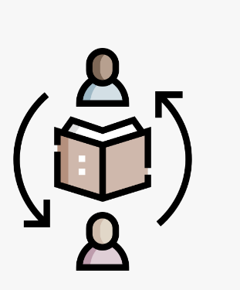
التقويـــــــــــــــــــــــــــــــــم
التـــــــــــــــــــــــــدريـــــــــــــــــــــــــــــــــــــــــب
التـــــــــــــــــــــــدريـــــــــــــــــــــــــــــــــــــــس
التهــــــــــيــــــــــــــئــــــــــــــــــــــــــــــــــة
الـــــــــــــــــــرئيـــــــسيــــــــــــــــــــــــة
اختبــــــــــار قصــــــــــــــــــــــــير
حـــــــــــــــل الواجـــــــــــــب
128
أتأكد
ص
الموضوع/
الضرب في 10
1447/05/28
الأهداف الخاصة:
أستعمل الأنماط لأضرب.
تعلم أقران
جواهر الحارثي @jewelsAlshdaddi

Slide 10
التقويـــــــــــــــــــــــــــــــــم
التـــــــــــــــــــــــــدريـــــــــــــــــــــــــــــــــــــــــب
التـــــــــــــــــــــــدريـــــــــــــــــــــــــــــــــــــــس
التهــــــــــيــــــــــــــئــــــــــــــــــــــــــــــــــة
الـــــــــــــــــــرئيـــــــسيــــــــــــــــــــــــة
اختبــــــــــار قصــــــــــــــــــــــــير
حـــــــــــــــل الواجـــــــــــــب
128
أتأكد
ص
الموضوع/
الضرب في 10
1447/05/28
الأهداف الخاصة:
أستعمل الأنماط لأضرب.
تعلم أقران
جواهر الحارثي @jewelsAlshdaddi

Slide 11
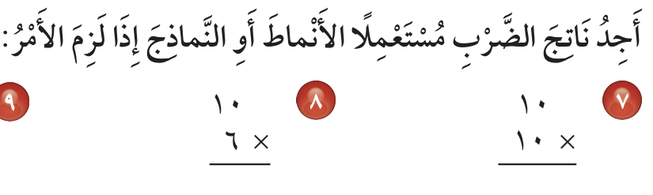

التقويـــــــــــــــــــــــــــــــــم
التـــــــــــــــــــــــــدريـــــــــــــــــــــــــــــــــــــــــب
التـــــــــــــــــــــــدريـــــــــــــــــــــــــــــــــــــــس
التهــــــــــيــــــــــــــئــــــــــــــــــــــــــــــــــة
الـــــــــــــــــــرئيـــــــسيــــــــــــــــــــــــة
اختبــــــــــار قصــــــــــــــــــــــــير
حـــــــــــــــل الواجـــــــــــــب
129
تـــــــــــــــــــــــــــــــــــــــــــــــــــدرب
ص
الموضوع/
الضرب في 10
1447/05/28
الأهداف الخاصة:
أستعمل الأنماط لأضرب.
تعلم تعاوني
جواهر الحارثي @jewelsAlshdaddi

Slide 12
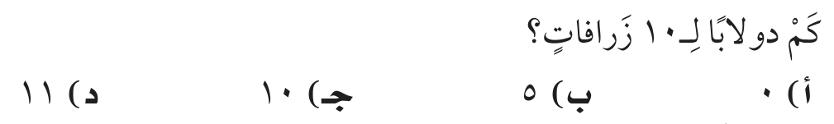
التقويـــــــــــــــــــــــــــــــــم
التـــــــــــــــــــــــــدريـــــــــــــــــــــــــــــــــــــــــب
التـــــــــــــــــــــــدريـــــــــــــــــــــــــــــــــــــــس
التهــــــــــيــــــــــــــئــــــــــــــــــــــــــــــــــة
الـــــــــــــــــــرئيـــــــسيــــــــــــــــــــــــة
اختبــــــــــار قصــــــــــــــــــــــــير
حـــــــــــــــل الواجـــــــــــــب
سؤال من نافس
الموضوع/
الضرب في 10
1447/05/28
الأهداف الخاصة:
أستعمل الأنماط لأضرب.
جواهر الحارثي @jewelsAlshdaddi

Slide 13
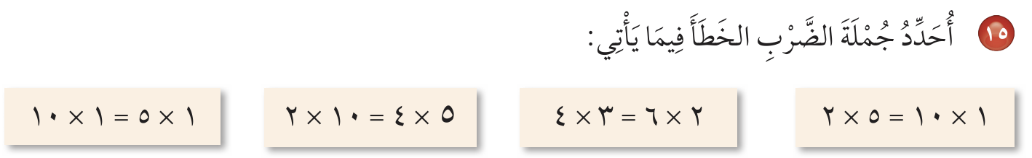
التقويـــــــــــــــــــــــــــــــــم
التـــــــــــــــــــــــــدريـــــــــــــــــــــــــــــــــــــــــب
التـــــــــــــــــــــــدريـــــــــــــــــــــــــــــــــــــــس
التهــــــــــيــــــــــــــئــــــــــــــــــــــــــــــــــة
الـــــــــــــــــــرئيـــــــسيــــــــــــــــــــــــة
اختبــــــــــار قصــــــــــــــــــــــــير
حـــــــــــــــل الواجـــــــــــــب
مهارات تفكير عليا
129
ص
الموضوع/
الضرب في 10
1447/05/28
الأهداف الخاصة:
أستعمل الأنماط لأضرب.
جواهر الحارثي @jewelsAlshdaddi

Slide 14
التقويـــــــــــــــــــــــــــــــــم
التـــــــــــــــــــــــــدريـــــــــــــــــــــــــــــــــــــــــب
التـــــــــــــــــــــــدريـــــــــــــــــــــــــــــــــــــــس
التهــــــــــيــــــــــــــئــــــــــــــــــــــــــــــــــة
الـــــــــــــــــــرئيـــــــسيــــــــــــــــــــــــة
اختبــــــــــار قصــــــــــــــــــــــــير
حـــــــــــــــل الواجـــــــــــــب
الإغــــــــــــــــــــــــــــــــــــــــــــــــــــــــــــــــلاق
جدول التعلم
ماذا أعرف | ما أريد أن أعرف | ماذا تعلمت
الموضوع/
الضرب في 10
1447/05/28
جواهر الحارثي @jewelsAlshdaddi
الأهداف الخاصة:
أستعمل الأنماط لأضرب.

Slide 15
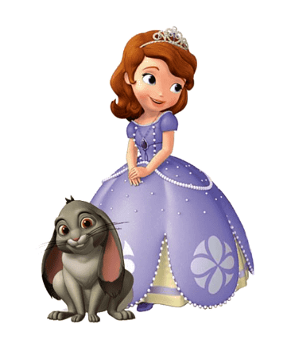
التقويـــــــــــــــــــــــــــــــــم
التـــــــــــــــــــــــــدريـــــــــــــــــــــــــــــــــــــــــب
التـــــــــــــــــــــــدريـــــــــــــــــــــــــــــــــــــــس
التهــــــــــيــــــــــــــئــــــــــــــــــــــــــــــــــة
الـــــــــــــــــــرئيـــــــسيــــــــــــــــــــــــة
اختبــــــــــار قصــــــــــــــــــــــــير
حـــــــــــــــل الواجـــــــــــــب
الإغــــــــــــــــــــــــــــــــــــــــــــــــــــــــــــــــلاق
الواجـــــــــــــــــــــــــــــــــــــــــــــــــــــــب
الموضوع/
الضرب في 10
1447/05/28
11 – 12 - 13
صفحة 129
الأهداف الخاصة:
أستعمل الأنماط لأضرب.
جواهر الحارثي @jewelsAlshdaddi

